Slide 1

HemoDoctor
Software as a Medical Device (SaMD) para suporte à decisão clínica em onco-hematologia, com foco em estratificação de risco, priorização diagnóstica e suporte à seleção terapêutica.

Slide 2

Visão Geral do Projeto
Produto
HemoDoctor é um Software as a Medical Device (SaMD) orientado a suporte à decisão clínica em onco-hematologia, destinado a profissionais de saúde.
O produto processa dados clínicos, laboratoriais e contextuais de pacientes e entrega estratificações de risco, alertas e recomendações baseadas em regras clínicas e modelos estatísticos/ML validados.
Com rastreabilidade, auditoria e salvaguardas de usabilidade, o propósito é aumentar a acurácia diagnóstica, reduzir o tempo até a decisão terapêutica e padronizar condutas segundo diretrizes e evidências, preservando a autonomia do médico e o consentimento do paciente.

Slide 3
Órgãos Regulatórios e Classificação
ANVISA
Sistema CEP/CONEP
Registro e conformidade regulatória
Ética em pesquisa clínica
Classe de risco pretendida: III
Protocolos de investigação clínica
A classificação Classe III é justificada pelo potencial impacto das recomendações nas decisões terapêuticas, mesmo atuando como suporte e não substituindo o julgamento médico.

Slide 4




Stack Tecnológica
Frontend
Backend
Next.js com TypeScript para interface responsiva e moderna
FastAPI/Python para APIs robustas e performáticas
Banco de Dados
Orquestração
PostgreSQL com criptografia TDE
Docker/Kubernetes para escalabilidade e confiabilidade

Slide 5

Problema Clínico Atual
Lacunas Identificadas em Onco-Hematologia
Heterogeneidade de Acesso
Variação na experiência entre serviços impacta precocidade diagnóstica, estadiamento e indicação terapêutica
Fragmentação de Dados
Exames e laudos distribuídos em múltiplos sistemas; risco de perdas de informação e decisões tardias
Complexidade Crescente
Expansão de biomarcadores, protocolos, terapias-alvo e combinações; curva de atualização contínua
Tempo Assistencial Limitado
Pressão de volume com janelas estreitas para decisões críticas (linfomas agressivos, leucemias agudas)

Slide 6

População-Alvo
Usuários Profissionais
Médicos hematologistas e oncologistas
Equipes multiprofissionais (enfermeiros, farmacêuticos clínicos)
Profissionais em hospitais, clínicas e centros de pesquisa
População de Pacientes
Adultos e, em protocolos específicos, adolescentes com suspeita ou diagnóstico confirmado de neoplasias hematológicas (LMA, LLA, LNH, MM, LCM, LDGCB), acompanhados em contextos ambulatoriais, hospitalares ou de pesquisa.

Slide 7
Análise de Benefícios vs Riscos
Benefícios Esperados
Riscos e Mitigação
Melhor Acurácia
Recomendação Inadequada
Aplicação reprodutível de critérios clínicos e evidências para triagem, estadiamento e suporte terapêutico
Mitigação: Revisão clínica, explicabilidade, thresholds conservadores, verificação cruzada
Redução de Tempo
Melhoria do fluxo assistencial com priorização de casos críticos e sinalização de alertas
Erros de Usabilidade
Mitigação: Validações, design centrado no usuário, treinamentos
Padronização
Falhas de Software
Recomendações com trilhas de auditoria, versionamento de regras e justificativas interpretáveis
Mitigação: Testes V&V abrangentes, monitoramento, rollback
Segurança do Paciente
Privacidade/Segurança
Mitigação de erros de omissão e cálculos manuais (doses, ajustes por função renal/hepática)
Mitigação: Criptografia, RBAC, logs imutáveis, gestão de incidentes

Slide 8

Objetivos do Projeto
Objetivos Primários
Aumentar a acurácia de estadiamento ou classificação de risco em ≥ 10–15% em comparação ao padrão local sem suporte
Reduzir o tempo até a decisão terapêutica em ≥ 20% em cenários definidos (linfomas agressivos)
Objetivos Secundários
Reduzir erros de cálculo de dose e omissões de profilaxias em ≥ 30% nas coortes-alvo
Aumentar aderência a diretrizes (checklists automatizados) em ≥ 20%
Melhorar completude de dados e capacidade de auditoria (≥ 95% de eventos críticos logados)

Slide 9








Conformidade com LGPD
Princípios
Segurança
Finalidade, adequação, necessidade, livre acesso, qualidade, transparência
Criptografia TLS 1.3, TDE/PG, RBAC com MFA, logs imutáveis
Governança
Privacidade
DPIA, planos de resposta a incidentes, direitos do titular
Minimização de dados, pseudonimização, gestão de consentimento

Slide 10

Enquadramento Regulatório
Software as a Medical Device (SaMD)
O HemoDoctor é classificado como SaMD nos termos da RDC 657/2022, executando função médica independente de hardware dedicado e influenciando decisões diagnósticas e terapêuticas.
01
Estratificação Prognóstica
Influencia seleção e ajuste de terapias com base em dados clínicos
02
Sinalização de Risco Crítico
Alertas para neutropenia febril, síndrome de lise tumoral com impacto em condutas
03
Cálculo de Doses
Suporte a ajuste de doses com parâmetros clínicos (função renal/hepática)
04
Integração com Fluxos
Recomendações que podem alterar a terapêutica em tumores hematológicos

Slide 11
Normas e Regulamentações
Norma/Regulamentação
Descrição da Aderência
RDC 657/2022 (SaMD)
Ciclo de vida IEC 62304, gestão de riscos ISO 14971, usabilidade IEC 62366-1, QMS ISO 13485
RDC 751/2022
Justificativa de Classe III baseada em impacto clínico potencial nas decisões terapêuticas
ISO 13485 (QMS)
Sistema de Gestão da Qualidade com controle de documentos, CAPA, auditorias, PMS
ISO 14971
Gestão de riscos end-to-end com matriz S×P, RPN, critérios de aceitabilidade
IEC 62304
Ciclo de vida de software médico com arquitetura modular, V&V, gestão de problemas
IEC 62366-1
Engenharia de usabilidade: UCD, testes formativos/somativos, IFU claros

Slide 12
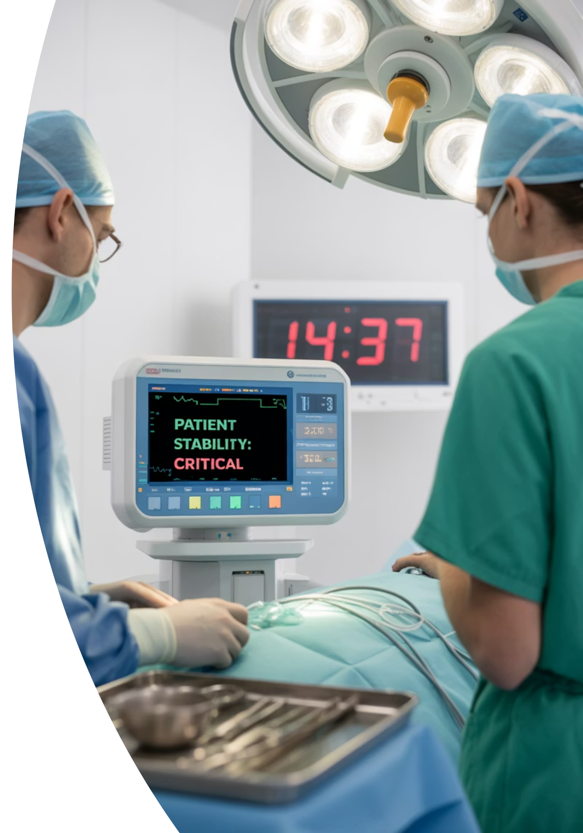




Plano de Gerenciamento de Riscos
Metodologia ISO 14971
Aplicação integral da ISO 14971 ao longo do ciclo de vida: planejamento → identificação → análise → avaliação → controle/mitigação → avaliação de risco residual → informação de produção/pós-produção.
Planejamento
Definição de metodologia e responsabilidades
Identificação
Mapeamento de riscos técnicos, clínicos e de usabilidade
Análise
Avaliação de severidade e probabilidade
Controle
Implementação de mitigações e monitoramento

Slide 13





Responsabilidades na Gestão de Riscos
Owner de Risco (Regulatório)
Engenharia de Software
Clínico
Coordena o processo e reporta ao comitê executivo
Identifica e mitiga riscos técnicos (arquitetura, code review, SAST/DAST)
Valida riscos clínicos, critérios de aceitabilidade e controles
Segurança da Informação
Usabilidade/UX
Avalia ameaças, testes de penetração, resposta a incidentes
Conduz análises de erro de uso e testes formativos/somativos

Slide 14
Critérios de Aceitabilidade de Riscos
Matriz Severidade × Probabilidade
Escala de 1–5 para Severidade (S) e Probabilidade (P). Nível de Risco Inicial (RI) = S×P.
Baixo (≤4)
Moderado (5–9)
Risco aceitável com monitoramento básico
Requer controles adicionais e revisão periódica
Alto (10–15)
Crítico (≥16)
Mitigação obrigatória antes da liberação
Bloqueio de liberação até mitigação completa
Revisões realizadas em cada release, pós-incidente, com PMS periódico, métricas de segurança e CAPA.

Slide 15

Principais Riscos Identificados
1
R-001: Recomendação Terapêutica Inadequada
Severidade: 5 | Probabilidade: 3 | Risco: 15 (Alto)
Mitigação: Revisão clínica, thresholds conservadores, explicabilidade, dupla checagem
2
R-002: Estadiamento Incorreto
Severidade: 4 | Probabilidade: 3 | Risco: 12 (Alto)
Mitigação: Versionamento de guidelines, testes de regressão, validação multicêntrica
3
R-003: Erro de Cálculo de Dose
Severidade: 5 | Probabilidade: 2 | Risco: 10 (Alto)
Mitigação: Biblioteca validada, testes unitários, bloqueios de faixa
4
R-004: Alerta Crítico Não Emitido
Severidade: 5 | Probabilidade: 2 | Risco: 10 (Alto)
Mitigação: Monitoramento, circuit breaker, testes end-to-end

Slide 16
Riscos de Usabilidade e Segurança
Riscos de Usabilidade
Riscos de Segurança
R-005: Interpretação Errada da Interface
R-009: Vazamento de Dados
UI confusa, sobrecarga cognitiva
Configuração insegura, credenciais expostas
Mitigação: Engenharia de usabilidade, redesign, tooltips
Mitigação: Criptografia, pentest, hardening
R-006: Entrada de Dados Incorreta
R-010: Acesso Não Autorizado
Campos livres, falta de validação
RBAC fraco, MFA ausente
Mitigação: Máscaras, validações, auditoria
Mitigação: RBAC estrito, MFA, logs e alertas
R-021: Má Interpretação de Alerta
R-020: Ataque DoS
Texto ambíguo
Hostilidade externa
Mitigação: Padronização, severidade por cores
Mitigação: WAF/CDN, rate limiting, autoscale

Slide 17



Avaliação do Risco Residual
Após a aplicação das mitigações técnicas, clínicas, de usabilidade e de segurança, o perfil residual situa-se predominantemente em Baixo/Moderado.
65%
30%
5%
Riscos Baixos
Riscos Moderados
Riscos Altos
Após mitigação completa
Com controles adicionais
Monitoramento contínuo
O perfil é compatível com o benefício clínico esperado (acurácia, velocidade e padronização de decisões), sendo aceitável dentro dos critérios definidos e monitorado por PMS/CAPA.

Slide 18
Plano de Validação de Software
Ambientes e Critérios
Produção
Homologação
Ambiente final com monitoramento contínuo
Desenvolvimento
Dados sintéticos/pseudonimizados para testes de integração e UAT
Ambiente local com dados sintéticos para desenvolvimento e testes unitários
Critério de entrada: Testes E2E aprovados, UAT com ≥ 10 médicos, plano de rollback
Critério de entrada: Cobertura ≥ 80%, code review aprovado, SAST limpo

Slide 19





Estratégia de Verificação e Validação
Testes de Unidade
Funções de cálculo/dose, parsers, validações de entrada com cobertura ≥ 80%
Testes de Integração
Entre microsserviços (Auth ↔ API Gateway ↔ Algoritmos ↔ BD; integrações LIS)
Testes de Sistema (E2E)
Fluxos críticos (cadastro → análise → recomendação → auditoria)
Testes de Aceitação (UAT)
Sessões com médicos/usuários finais, cenários realistas, SUS ≥ 80
Matriz de Rastreabilidade garante que requisitos ↔ riscos ↔ casos de teste ↔ evidências estejam alinhados.

Slide 20
Protocolo de Investigação Clínica
Estudo de Concordância e Impacto
Título: Avaliação da concordância e impacto do HemoDoctor como suporte à decisão em onco-hematologia
1
2
3
Desenho do Estudo
Objetivo Primário
Objetivos Secundários
Observacional, multicêntrico, retrospectivo e prospectivo, por coortes
Estimar a concordância (Coeficiente Kappa) entre recomendações do HemoDoctor e decisões de especialistas
Tempo até decisão terapêutica, aderência a diretrizes, incidência de correções de dose

Slide 21

Critérios de Inclusão e Exclusão
Critérios de Inclusão
Critérios de Exclusão
Adultos (≥18 anos) com suspeita/diagnóstico de neoplasia hematológica
Ausência de dados mínimos necessários
Recusa de consentimento
Atendidos nos centros participantes
Casos em que a ferramenta não se aplica (indicação fora de escopo)
Prontuário com dados mínimos (hemograma, biópsia quando aplicável)
Consentimento/TCLE para braço prospectivo

Slide 22
Metodologia do Estudo Clínico
01
02
Extração de Dados
Geração de Recomendação
Prontuário eletrônico com pseudonimização e dicionário de variáveis
HemoDoctor processa dados e gera recomendação estruturada
03
04
Avaliação Cega
Análise de Concordância
Comitê de especialistas avalia caso e emite decisão de referência
Medição de concordância (Kappa) e tempos de decisão
Tamanho amostral: Cálculo baseado em Kappa esperado (0,70), erro 0,05 e poder 0,80, com ajuste por subgrupos diagnósticos.

Slide 23





Análise Estatística Planejada
Concordância
Kappa de Cohen/weighted com IC95% para medir concordância entre HemoDoctor e especialistas
Discordâncias
Testes de McNemar para análise de discordâncias sistemáticas
Tempo até Decisão
Kaplan–Meier para análise de tempo até decisão quando aplicável
Ajustes
Regressões logística/Cox ajustadas para fatores de confusão

Slide 24
Desfechos do Estudo
Desfecho Primário
Desfechos Secundários
Coeficiente Kappa
Tempo até decisão (minutos/horas)
Global e por cenário clínico específico
Aderência a diretrizes (%)
Taxa de ajustes de dose corretos (%)
Eventos adversos clinicamente relevantes
Aspectos éticos incluem TCLE, confidencialidade, minimização de risco adicional, monitoria proporcional ao risco e auditorias de dados.

Slide 25











Arquitetura do Sistema
Visão Geral dos Microsserviços
API Gateway
Autenticação
Ponto de entrada único com roteamento e autenticação
OAuth2, MFA, emissão e rotação de tokens
Auditoria
Pacientes
Trilhas imutáveis, relatórios Part 11
CRUD de pacientes, exames, consentimento, controles LGPD
Integrações
Algoritmos Clínicos
Conectores LIS/RIS/EMR, filas, DLQ
Regras/modelos, explicabilidade, versionamento

Slide 26
Stack Tecnológico Detalhado
Frontend
Backend
Banco de Dados
Infraestrutura
Next.js/TypeScript: Interface responsiva e moderna com testes Playwright, i18n e WCAG
FastAPI/Python: APIs performáticas com Pydantic v2, uvicorn/gunicorn, Celery para jobs assíncronos
PostgreSQL 15+: TDE, RLS, migrações com Alembic para segurança e integridade
Docker/Kubernetes: CI/CD com verificação de segurança, imagens assinadas, IaC com Terraform/Helm

Slide 27





Fluxo de Dados do Sistema
Médico (UI)
Solicita análise de prognóstico através da interface
Verificação
API Gateway verifica token/MFA com serviço de autenticação
Recuperação
Serviço de Pacientes recupera dados clínicos e laboratoriais
Processamento
Algoritmos geram score/estratificação com explicações
Auditoria
Registro de evento/decisão e exibição de recomendação

Slide 28
Segurança da Informação
Criptografia
Controle de Acesso
Em trânsito: TLS 1.3
RBAC: Perfis Médico, Administrador, Pesquisador
Em repouso: TDE e colunas sensíveis com pgcrypto
MFA: Autenticação multifator obrigatória
Auditoria (21 CFR Part 11)
Plano de Incidentes
Logs imutáveis com hash/encadeamento, time-sync NTP, assinaturas eletrônicas
Detecção (SIEM), contenção, erradicação, recuperação, comunicação (DPO)

Slide 29
Requisitos Funcionais Principais
ID
Descrição
Critério de Aceite
RF001
Cadastrar paciente
Criar registro com validações e consentimento
RF002
Registrar/atualizar exames
Upload/entrada estruturada com validações
RF003
Executar análise prognóstica
Gerar score + faixa de risco + explicabilidade
RF004
Recomendar profilaxias
Exibir recomendações com justificativas
RF005
Ajuste de dose
Calcular/validar dose por função renal/hepática
RF006
Alertas críticos
Notificar neutropenia febril/hipercalcemia

Slide 30
Requisitos Não Funcionais
200ms
99.5%
80
15min
Latência da API
Disponibilidade
SUS Score
RPO
P95 < 200 ms em operações-chave
SLA mensal mínimo
System Usability Scale ≥ 80 em UAT
Recovery Point Objective para backups
1h
RTO
Recovery Time Objective para restauração

Slide 31
Modelo de Dados - Pacientes
Tabela: pacientes
Campo
Tipo
Restrições
Descrição
LGPD
id
UUID
PK, NOT NULL
Identificador do paciente
Pseudônimo
nome
TEXT
NOT NULL
Nome completo
Dado pessoal
cpf
VARCHAR(11)
UNIQUE
Documento (quando aplicável)
Sensível
data_nascimento
DATE
-
Data de nascimento
Dado pessoal
consentimento_tcle
BOOLEAN
NOT NULL DEFAULT FALSE
Status de TCLE
Consentimento

Slide 32
Modelo de Dados - Exames e Usuários
Tabela: exames
Tabela: usuarios
Campo
Tipo
Descrição
Campo
Tipo
Descrição
id
UUID
Identificador do exame
id
UUID
Identificador usuário
paciente_id
UUID
FK→pacientes(id)
nome
TEXT
Nome completo
tipo
TEXT
hemograma, biópsia, etc.
email
TEXT
E-mail único
resultado
JSONB
Dados estruturados
hash_senha
TEXT
Senha (hash bcrypt)
coletado_em
TIMESTAMP
Data/hora coleta
perfil
TEXT
Médico/Adm/Pesquisador

Slide 33
Modelo de Dados - Análises Prognósticas
Tabela: analises_prognostico
Armazena os resultados das análises de risco e prognóstico geradas pelo sistema.
Campo
Tipo
Restrições
Descrição
LGPD
id
UUID
PK
Identificador único da análise
Metadado
paciente_id
UUID
FK→pacientes(id)
Relacionamento com paciente
Pseudônimo
features
JSONB
NOT NULL
Vetor/atributos usados na análise
Sensível
score
NUMERIC(5,3)
-
Score contínuo de risco
Sensível
risco
TEXT
-
Classificação: Baixo/Médio/Alto
Sensível
versao_modelo
TEXT
NOT NULL
Versão do modelo/regra utilizada
Metadado

Slide 34
API REST - Endpoints de Autenticação
Autenticação e Autorização
Endpoint
Método
Descrição
Exemplo de Payload
/auth/login
POST
Autenticação com rate-limit
{ "email": "medico@hospital.com", "senha": "***" }
/auth/refresh
POST
Renovação de token
{ "refresh_token": "..." }
/auth/logout
POST
Invalidação de sessão
{ "token": "..." }
/auth/mfa/setup
POST
Configuração de MFA
{ "method": "totp" }
Resposta de Login: { "access_token": "...", "refresh_token": "...", "mfa_required": true, "expires_in": 3600 }

Slide 35
API REST - Endpoints de Pacientes
Endpoint
Método
Descrição
Autorização
/pacientes
POST
Criar novo paciente
Médico/Administrador
/pacientes/{id}
GET
Obter dados do paciente
Médico/Administrador
/pacientes/{id}
PUT
Atualizar dados do paciente
Médico/Administrador
/pacientes
GET
Listar pacientes (paginado)
Médico/Administrador
/pacientes/{id}/consentimento
POST
Registrar/atualizar TCLE
Médico/Administrador
Exemplo de Criação: { "nome": "João Silva", "cpf": "12345678901", "data_nascimento": "1980-01-01", "consentimento_tcle": true }

Slide 36
API REST - Endpoints de Exames e Análises
Exames
Análises
Endpoint
Método
Endpoint
Método
/exames
POST
/analises
POST
/exames/{id}
GET
/analises/{id}
GET
/pacientes/{id}/exames
GET
/analises/{id}/explicacao
GET
/exames/{id}/laudo
PUT
/pacientes/{id}/analises
GET
Exemplo de Análise: POST /analises com { "paciente_id": "uuid" } retorna { "id": "uuid", "score": 0.81, "risco": "Alto", "recomendacoes": [...] }

Slide 37
Scripts SQL Essenciais
Criação de Tabelas (PostgreSQL)
CREATE EXTENSION IF NOT EXISTS pgcrypto;CREATE TABLE IF NOT EXISTS pacientes ( id UUID PRIMARY KEY DEFAULT gen_random_uuid(), nome TEXT NOT NULL, cpf VARCHAR(11) UNIQUE, data_nascimento DATE, sexo VARCHAR(10), contato_email TEXT, consentimento_tcle BOOLEAN NOT NULL DEFAULT FALSE, created_at TIMESTAMP NOT NULL DEFAULT NOW(), updated_at TIMESTAMP NOT NULL DEFAULT NOW());CREATE TABLE IF NOT EXISTS usuarios ( id UUID PRIMARY KEY DEFAULT gen_random_uuid(), nome TEXT NOT NULL, email TEXT UNIQUE, hash_senha TEXT NOT NULL, perfil TEXT NOT NULL, mfa_enabled BOOLEAN NOT NULL DEFAULT TRUE);CREATE INDEX IF NOT EXISTS idx_pacientes_nome ON pacientes USING gin (to_tsvector('simple', nome));

Slide 38

Modelos Pydantic para Validação
Modelo de Paciente
from datetime import datefrom pydantic import BaseModel, EmailStr, Fieldfrom typing import Optionalclass PacienteIn(BaseModel): nome: str = Field(..., min_length=2) cpf: Optional[str] = Field(None, pattern=r"^\d{11}$") data_nascimento: Optional[date] = None sexo: Optional[str] = Field(None, pattern=r"^(M|F|Outro)$") contato_email: Optional[EmailStr] = None consentimento_tcle: bool = Falseclass PacienteOut(PacienteIn): id: str created_at: str updated_at: str

Slide 39
Testes de Unidade - Validação de CPF
Implementação e Testes
Função de Validação
Casos de Teste
def valida_cpf(cpf: str) -> bool: cpf = ''.join(filter(str.isdigit, cpf)) if len(cpf) != 11 or cpf == cpf[0] * 11: return False # Cálculo dos dígitos verificadores for i in [9, 10]: soma = sum(int(cpf[num]) * ((i + 1) - num) for num in range(0, i)) dig = (soma * 10) % 11 if dig == 10: dig = 0 if dig != int(cpf[i]): return False return True
def test_valida_cpf_valido(): assert valida_cpf("52998224725") is Truedef test_valida_cpf_invalido(): assert valida_cpf("52998224724") is Falsedef test_cpf_todos_iguais(): assert valida_cpf("11111111111") is Falsedef test_cpf_com_formatacao(): assert valida_cpf("529.982.247-25") is True

Slide 40
Matriz de Rastreabilidade
Requisitos → Riscos → Testes
ID Requisito
ID Risco Associado
Caso(s) de Teste
Status de Verificação
RF005
R-003, R-017
TU: cálculo de dose; TI: integração com função renal; E2E: ajuste de dose
Em execução
RF006
R-004, R-020
E2E: emissão de alerta; teste de desempenho sob carga
Aprovado
RF007
R-009, R-010, R-019
E2E: trilha Part 11; integridade de timestamps
Aprovado
RF003
R-001, R-002
TU: algoritmos de risco; TI: modelos ML; E2E: análise completa
Em desenvolvimento
A matriz garante que todos os requisitos críticos tenham cobertura de testes adequada e estejam alinhados com a mitigação de riscos identificados.

Slide 41

Conformidade com LGPD - Declaração
Declaramos que o HemoDoctor foi concebido e está sendo desenvolvido em conformidade com a Lei Geral de Proteção de Dados (Lei nº 13.709/2018), observando os princípios de finalidade, adequação, necessidade, livre acesso, qualidade dos dados, transparência, segurança, prevenção, não discriminação e responsabilização.
Tratamento de Dados
Dados pessoais sensíveis de saúde tratados com minimização, pseudonimização/anonimização quando aplicável
Controles Técnicos
Controle de acesso (RBAC/MFA), criptografia, trilhas de auditoria, DPIA
Gestão de Incidentes
Procedimentos para detecção, contenção e comunicação de incidentes de segurança
Direitos do Titular
Mecanismos para exercício de direitos conforme políticas internas e acordos

Slide 42
Manual do Usuário - Estrutura
Sumário Proposto
01
02
Introdução
Requisitos de Acesso e Segurança
Visão geral do HemoDoctor e seus objetivos
Credenciais, MFA e políticas de segurança
03
04
Cadastro de Usuários e Perfis
Cadastro de Pacientes e Consentimento
Gestão de usuários e permissões por perfil
Registro de pacientes e gestão de TCLE
05
06
Registro de Exames e Dados Clínicos
Execução de Análises e Interpretação
Entrada e atualização de dados laboratoriais
Como executar análises e interpretar resultados
07
08
Relatórios e Auditoria
Suporte e Contato
Geração de relatórios e consulta de logs
Canais de suporte, atualizações e contato

Slide 43
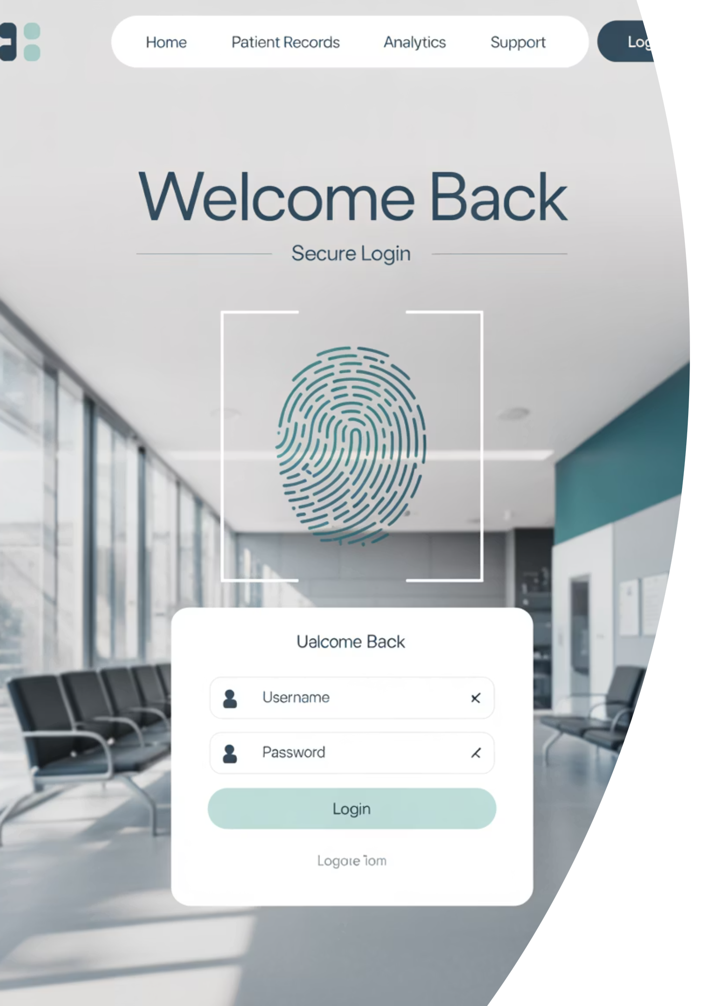
Introdução e Login no Sistema
Acesso ao HemoDoctor
O HemoDoctor é um sistema de suporte à decisão clínica em onco-hematologia. Para acessar, utilize o endereço oficial fornecido pela sua instituição.
1
Acesso Inicial
O acesso requer credenciais válidas e autenticação multifator (MFA) obrigatória
2
Painel Inicial
Após login, visualize seus pacientes, alertas e atalhos para executar análises prognósticas
3
Recuperação de Senha
Em caso de esquecimento, utilize a função de recuperação segura
4
Suporte
Para dúvidas de acesso, contate o Administrador da sua unidade

Slide 44




Observabilidade e Monitoramento
Stack de Observabilidade
OpenTelemetry
Prometheus
Instrumentação distribuída para traces, métricas e logs correlacionados
Coleta e armazenamento de métricas de sistema e aplicação
Grafana
Sentry
Dashboards e alertas para monitoramento em tempo real
Rastreamento de erros e performance monitoring
Correlação trace-id garante rastreabilidade completa das operações críticas do sistema.

Slide 45

Estratégia de Backup e Recuperação
RPO: 15 minutos
Recovery Point Objective
Perda máxima de dados aceitável em caso de falha
RTO: 1 hora
Recovery Time Objective
Tempo máximo para restauração completa do serviço
Backup Contínuo
Replicação em tempo real com verificação de integridade
Testes de Recuperação
Simulações mensais de cenários de disaster recovery

Slide 46
Gestão de Versões e Atualizações
Desenvolvimento
Produção
Feature branches com code review obrigatório e testes automatizados
Blue/green deployment com canary releases e rollback automático
1
2
3
4
Homologação
Monitoramento
Deploy automático com testes de integração e validação clínica
Observabilidade contínua com alertas e métricas de saúde
Versionamento semântico (SemVer) com changelog detalhado e comunicação prévia de mudanças críticas.

Slide 47




Plano de Capacitação e Treinamento
Treinamento Inicial
Sessões presenciais de 4 horas cobrindo funcionalidades básicas e fluxos principais
Prática Supervisionada
Período de 2 semanas com suporte técnico dedicado para primeiros casos
Certificação
Avaliação prática com casos simulados para validar competência
Educação Continuada
Webinars mensais sobre novas funcionalidades e melhores práticas

Slide 48
Métricas de Sucesso e KPIs
15%
20%
30%
95%
Melhoria na Acurácia
Redução de Tempo
Redução de Erros
Completude de Logs
Meta de aumento na precisão diagnóstica
Diminuição no tempo até decisão terapêutica
Diminuição em erros de cálculo e omissões
Eventos críticos registrados adequadamente
99.5%
Disponibilidade
SLA de disponibilidade do sistema
Monitoramento contínuo através de dashboards em tempo real e relatórios mensais de performance.

Slide 49
Roadmap de Desenvolvimento
Fase 1 - MVP (6 meses)
Funcionalidades básicas: cadastro, análise prognóstica, alertas críticos
Fase 2 - Integração (3 meses)
Conectores LIS/RIS, importação automática de exames
Fase 3 - IA Avançada (6 meses)
Modelos de machine learning, predição de resposta terapêutica
Fase 4 - Expansão (9 meses)
Novos tipos de câncer, pediatria, telemedicina
Fase 5 - Pesquisa (12 meses)
Plataforma de ensaios clínicos, real-world evidence

Slide 50






Conclusão e Próximos Passos
Transformando o Cuidado em Onco-Hematologia
O HemoDoctor representa um avanço significativo no suporte à decisão clínica, combinando rigor regulatório, excelência técnica e foco na segurança do paciente.
Conformidade
Inovação
Aderência completa às normas ANVISA, ISO e LGPD
Tecnologia de ponta com foco em usabilidade e segurança
Escalabilidade
Excelência Clínica
Arquitetura preparada para crescimento e expansão
Melhoria demonstrável nos desfechos de pacientes
Com o HemoDoctor, estamos construindo o futuro do cuidado oncológico, onde a tecnologia amplifica a expertise médica para salvar mais vidas.

